Slide 1

«Бизнес ва тадбиркорлик олий мактаби»
3-Мавзу: Elektron tijoratning asosiy modellari va tamoyillari
Кенжабаев А.Т
и.ф.д., профессор

Slide 2
Elektron tijoratning asosiy modellari va tamoyillari

Slide 3
REJA:
Elektron tijorat modellari haqida tushuncha.
Elektron tijorat modelining asosiy ko’rinishlari.
Elektron va an’anaviy biznes.

Slide 4
Elektron tijorat modeli
Iqtisodchi-olimlar elektron tijoratni turli guruhlar bo‘yicha bir nechta turlarga ajratib chiqishgan, ulardan eng ommabopi iste’molchilar guruhiga qarab turlarga ajratishdir.
Elektron tijorat modelining asosiy ko’rinishlari.
ELEKTRON TIJORAT
B2B-sxemasi biznesdan-biznesga
B2G-sxemasi biznesdan-hukumatga
B2C-sxemasi biznesdan-iste’molchiga.
C2C-sxemasi iste’molchidan-iste’molchiga

Slide 5

B2B (biznesdan biznesga) bu o'zaro munosabat va Internet-biznesni tashkil etish shakli bo'lib, unda yuridik shaxslar ishtirok etadi.

Slide 6
B2B tizimi ushbu turdagi elektron biznesning turli xil modellarini shakllantiradi:
Elektron savdo maydonchasi modeli ("Business to market market") - xaridorlar va sotuvchilar (masalan, elektron savdo markazi www.b2b-center) o'rtasida savdo bitimlari tuziladigan joy. .ru).
2. Kim oshdi savdosi modeli har xil turdagi materiallar, xom ashyo, tovarlar va tayyor mahsulotlarning har qanday partiyasini sotish uchun virtual auktsionni yaratish uchun ishlab chiqilgan.
3. Byulleten taxtasi - bu yuqori ixtisoslashgan (sanoat) partiyalar, xom ashyolar, tayyor mahsulotlar yoki yarim tayyor mahsulotlarni sotish uchun virtual e'lonlar paneli.
4. Savdo uyi yoki biznes hamjamiyatining modeli turli darajadagi ixtisoslashgan kompaniyalar uchun ma'lum bir xom ashyo turlari, tovarlar, ularning xususiyatlari to'g'risida ma'lumot mavjud veb-sayt ko'rinishida qulay axborot va tijorat muhitini yaratishga mo'ljallangan .
5. Avtomatik almashinuv modeli standartlashtirilgan xom ashyo yoki tovar turlari bilan elektron savdo qilish uchun mo'ljallangan. bunda onlayn tarzda lotlarni sotish va sotib olishga buyurtmanomalar to'liq avtomatik ravishda ko'rib chiqiladi.

Slide 7

B2G
B2G (biznesdan davlatga) - tijorat korxonalari va davlat o'rtasidagi munosabatlar. B2G tizimlariga misol qilib davlat xaridlari elektron tizimlarini keltirish mumkin.

Slide 8
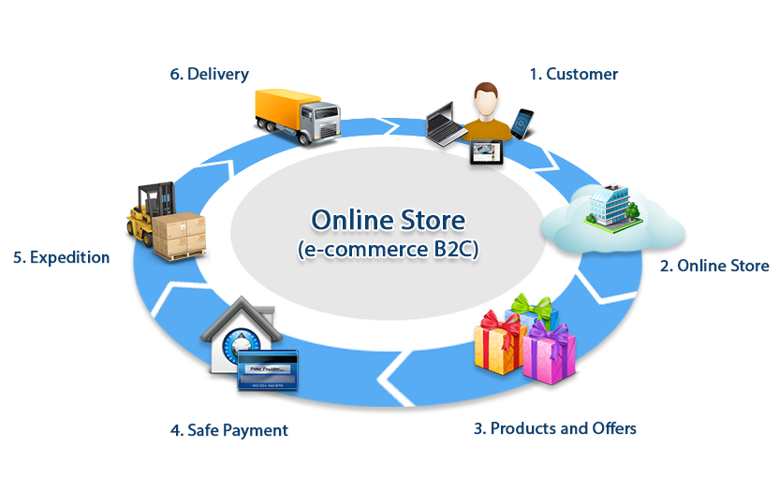
B2C (Business-to-Consumer)
Hozirgi vaqtda B2C (Business-to-Consumer) modeli eng mashhur elektron tijorat modelidir. B2C deganda, tovarlar yoki xizmatlarning yakuniy iste'molchisi bilan iqtisodiy munosabatlarga yo'naltirilgan bozor sektori tushuniladi. B2Cs elektron tijorat shakli va elektron tijorat uchun yaratilgan onlayn-resurs turini belgilaydi. B2C modeli Internet-do'konni o'z ichiga oladi (masalan, lamoda https://www.lamoda.ru onlayn-do'kon).

Slide 9
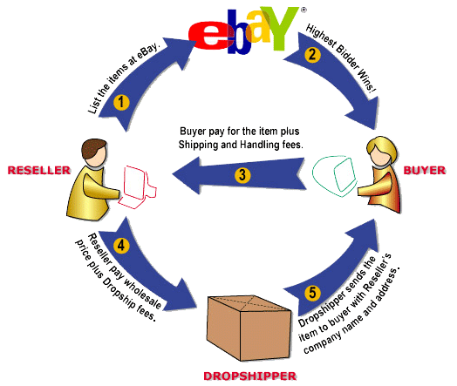
C2C
C2C modelini amalga oshirish vositachilar orqali amalga oshiriladigan iste'molchilar o'rtasida xizmatlarni sotish va sotib olishni o'z ichiga oladi. C2C modeli byulletenlarni namoyish etadi (masalan, www.ebay.uz).

Slide 10
2. Elektron tijorat modelining asosiy ko’rinishlari.
Korxonaning masalalarida zamonaviy texnologiyalar elektron tijorat modelida elektron marketingni zamonaviy tijorat asosi sifatida qarashga imkon beradi. Marketing masalalari quydagilar:
marketing faoliyati - tijorat tahlil (BI - Business Intelligence);
iste‘molchilar bilan aloqalarni boshqarish (CRM - Customer Relations Management);
ta‘minot zanjirlari boshqaruvi (SCM - Supply Chain Management);
bilimlarni boshqarish (KM - Knowledge Management) axborot texnologiya vositalari orqali amalga oshiriladi.

Slide 11
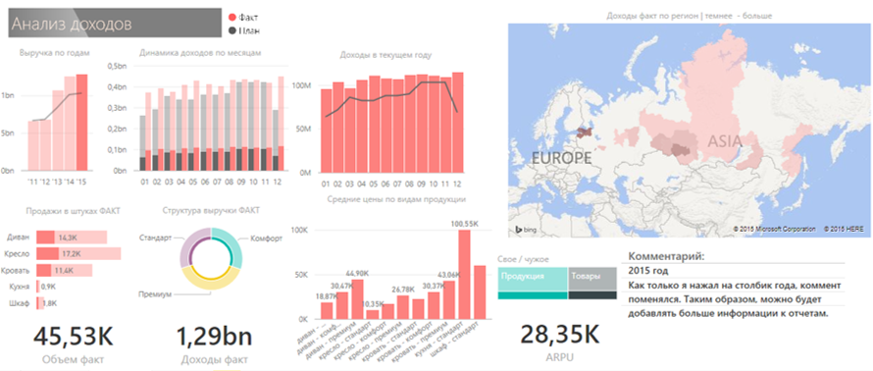
BI - Business Intelligence maqsadi - ma'lumotlarning katta hajmini talqin qilish, faqat asosiy faoliyat omillariga e'tibor qaratish, turli xil variantlarning natijalarini taqlid qilish, qaror qabul qilish natijalarini kuzatish.

Slide 12
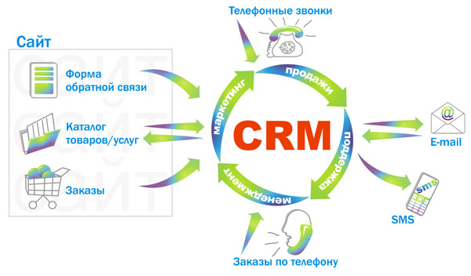
CRM - Customer Relations Management
Mijozlar bilan munosabatlarni boshqarish tizimi (CRM, CRM-tizimi, ingliz tilida Mijozlar bilan munosabatlarni boshqarish) - mijozlar (mijozlar) bilan o'zaro munosabatlar strategiyasini avtomatlashtirish, xususan savdo hajmini oshirish, marketingni optimallashtirish va xizmatni yaxshilash uchun ishlab chiqilgan tashkilotlar uchun dasturiy ta'minot.

Slide 13
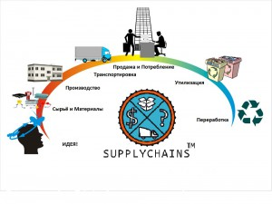
SCM - Supply Chain Management
Ta'minot zanjiri menejmenti (SCM) - korxonaning logistika va ishlab chiqarish jarayonlarida vujudga kelgan va o'zgartirilgan xom ashyo, materiallar, mahsulotlar, xizmatlar to'g'risidagi ma'lumotlarning butun oqimini rejalashtirish va boshqarishga kompleks yondashuvni o'z ichiga olgan boshqaruv kontseptsiyasi va tashkiliy strategiyasi.

Slide 14
Elektron tijorat jarayonida ishtirok etuvchilarning o’zaro munosabati modeli quyidagicha:
Biznes tijorat-tijoratga (B2B):
xarid boshqaruv tizimi;
mahsulot yetkazib berishning to‘liq sikl tizimi;
taqsimlash boshqaruv tizimi;
sohaviy elektron savdo maydoni;
elektron bozor;
virtual tashkilotlar;
elektron birjalar;
elektron auksionlar; internet treydinglar;
sug‘urta va qayta sug‘urta qilish tizimi; e’lonlar taxtasi;
Tijorat - xaridorga (B2S):
savdo shaxobchalari;
elektron vitrina va kataloglar;
elektron magazinlar;
elektron auksionlar;
internet treydinglar;
elektron to‘lov tizimi;
internet-reklama;
xomiylik dasturlari;
sayohat va boshqa xizmatlar.

Slide 15
Tijorat - davlatga (B2G):
davlat ehtiyoji uchun zarur bo‘lgan mahsulotlarni elektron savdoda sotib olishda ishtirok etish;
davlat buyurtmalarini bajarish;
soliq, statik, bojxona va boshqa turdagi hisobotlarni taqdim etish.
Xaridorlar - tijoratga (S2B):
hususiy xizmat;
so‘rov va boshqa aksiya reklamalarida ishtirok etish;
hamkorlar dasturi va xomiylar dasturida ishtirok etish.

Slide 16
Xaridorlar - xaridorlarga (S2S):
e’lonlar taxtasi;
elektron auksioni;
R2R tizimi;
virus marketingi tizimi;
  ko‘p darajadagi marketing tizimi.
Xaridorlar - davlatga (C2G):
saylovlar;
jamoat tarkibi fikrini bilishda ishtirok etish;
soliq to‘lash, soliq yig‘ish va jarima to‘lash;
buyurtma, shikoyat, fuqaro murojaatlarini taqdim etish.

Slide 17
Davlat - tijoratga (G2B):
davlat buyurtmalarini taqsimlash tizimi;
elektron tenderlar;
soliq, bojxona tashkilotlari, sertifikat va litsenziya berish;
yuridik va axborot-ma’lumot xizmati;
Davlat - xaridorga (G2S):
ijtimoiy xizmat tizimi (nafaka, moddiy yordam, imtiyozlar va x.z.); kommunal xizmat tizimi;
yuridik va axborot-ma’lumot xizmati;
hududiy axborot tizimi.
Davlat - davlatga (G2G):
saylovlar;
bojxona, soliq, huquqni muhofaza qilish sohasi va boshqarishni avtomatlashtirish
hamkorlik tizimi;
hududiy axborot tizimi.
Elektron va an‘anaviy tijorat.

Slide 18

Elektron va an’anaviy biznes.
Elektron biznes (e-biznes) - bu biznesga asoslangan biznes jarayoni, bu erda tadbirkorlik sub'ekti xo'jalik yurituvchi sub'ekt hisoblanadi. Ko'pgina mutaxassislar elektron ishlarning chastotasi bo'yicha ishlashga kelishadi.

Slide 19
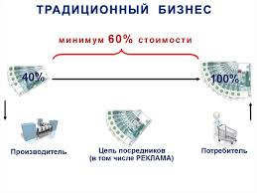
Haqiqiy, jismoniy bozorda ishlaydigan va agar ular biron-bir holatlarga majbur qilinmasa, elektron biznesga murojaat qilmaydigan an'anaviy.

Slide 20
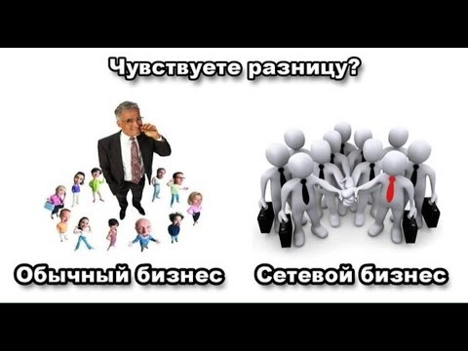

Slide 21
Elektron bozorda xaridorlarni uch guruhga bo'lish mumkin:
Sotib olishni xohlagan tovarni ko'rishni, uni his qilishni, sotuvchi bilan gaplashishni afzal ko'rgan an'anachilar. Ushbu iste'molchilar, agar ular biron-bir holatlarga majbur qilinmagan bo'lsalar.
Elektron do'konni allaqachon o'zlashtirgan va xaridlarning bir qismini amalga oshirish uchun Internetdan foydalanayotgan iste'molchilar.
Barcha xaridlarini on-layn tarzda amalga oshiradigan eng ilg'or iste'molchilar, odatda, axborot texnologiyalari bilan bog'liqdir.

Slide 22
Korxona uchun elektron tijorat foydasini quyidagicha ko’rsatish mumkin:
Elektron tijorat axborotni olish, qayta ishlash va saqlash kechikishlarini kamaytiradi. SHu bilan administrativ xarajatlarni kamaytiradi.
Elektron biznes korxonalarga tor doira mutaxassisligida faoliyat yuritishga imkonberadi.
Elektron tijorat umumiylashtirilishi buyutmaga asosan ishlab chiqarishga imkon yaratadi. Bu bilan korxonaning raqobat qilish imkoniyatlarini oshiradi.

Slide 23
Elektron tijorat iste‘molchilarga quyidagicha foyda keltiradi:
Iste‘molchiga qulay bo’lgan ixtiyoriy vaqtda, tanaffuslarsiz va dam olish kunlarisiz 24 soat xizmat ko’rsatish;
Tovar, ta‘minotchilar, narxlar, sifat v.b.
parametrlar tanlovini kengaytirish;
To’liq va o’z vaqtida axborot olish imkoniyati;
Takliflarni taqsimlash va boshqa iste‘molchilar bilan axborot almashinish imkoniyati.
Elektron tijorat jamiyat uchun ham ma‘lum bir foyda keltiradi:
Uyda ishlash imkoniyati. Uydan turib xarid qilish transport oqimi va u bilan bog’liq muammolarni kamaytirishi mumkin.

Slide 24
Foydalanilgan adabiyotlar
Цифровая трансформация бизнеса: Изменение бизнес-модели для организации нового поколения / Питер Вайл, Стефани Ворнер ; Пер. с англ. — М. : Альпина Паблишер, 2019. — 257 с.
Хакимов З.А., Шарифхо’жаев У.У. Интерактив ва рақамли маркетинг. Ўқув қўлланма. -Т.: “Иқтисодиёт”, 2019 – 270 б.
Акаев А.А., КенжабаевА.Т., Илхамова Ё.С., Жуманиёзова М.Ю. Иқтисодиётда ахборот комплекслари ва технологиялари. Дарслик.Т.-“Фан ва технология”. 2019.- 510 бет.

Slide 25
ЭЪТИБОРИНГИЗ УЧУН РАҲМАТ!

